Slide 1
PV239 - 06 API
Roman Jašek
Microsoft MVP, Riganti s.r.o.
roman.jasek@riganti.cz

Slide 2
Opakování
O jakých 3 typech úložišť jsme se posledně bavili?
K čemu můžeme využít Preferences?
K čemu můžeme využít Secure Storage?
K čemu můžeme využít SQLite databázi?
Jak funguje SQLite databáze?

Slide 3
Dnešní cíle
Seznámit se s koncepty specifikace API
Seznámit se s principy komunikace se serverem
Vygenerovat klienta a použít jej na komunikaci s API

Slide 4
OpenAPI
Specifikace
Standardní popis REST API
Nezávislá na jazyku a prostředí
YAML/JSON
OpenAPI map: https://openapi-map.apihandyman.io/

Slide 5
Swagger
Sada nástrojů pro tvorbu OpenAPI specifikace pro REST API
Swagger Editor
YAML/JSON
Swagger CodeGen
Generování klientské/serverové části
Swagger UI
Interaktivní dokumentace

Slide 6
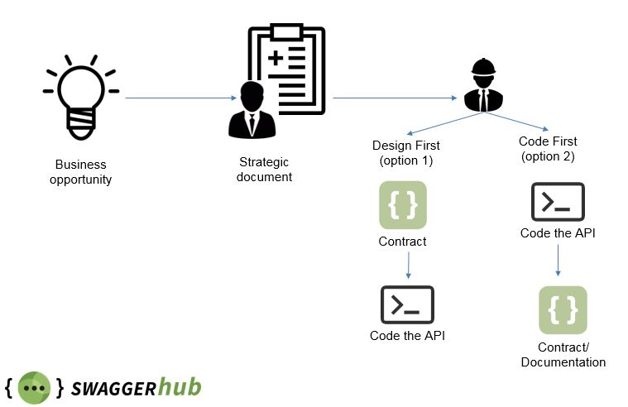
Přístupy k vytváření API specifikace

Slide 7
Design First přístup
SwaggerHub
https://app.swaggerhub.com/
Portál pro design first přístup
Možnost hostovat nástroje na vlastním serveru

Slide 8
Code First Přístup
ASP .NET Core
Knihovna NSwag.AspNetCore

Slide 9
Setup
Nuget balíček NSwag.AspNetCore
Přidat konfiguraci:
services.AddOpenApiDocument(document =>
{
document.DocumentName = "v1";
});

Slide 10
Setup
Přidat middleware:
Přidat middleware pro Swagger UI:
app.UseOpenApi();
app.UseSwaggerUi3(settings =>
{
settings.SwaggerRoutes.Add(
new SwaggerUi3Route("v1.0", "/swagger/v1/swagger.json"));
});

Slide 11
Swagger editor
Online verze https://editor.swagger.io
Možnost rozchodit lokálně
Docker image

Slide 12
Generování – online
Generátor přímo od Swaggeru
Možnost vygenerovat přímo v browseru
https://generator.swagger.io/
Nastavení:
{
"options": { "packageName": „LibraryName" },
"swaggerUrl": „URL ke swagger json specifikaci"
}

Slide 13
Generování - NSwagStudio
NSwag - CLI nástroj
NSwagStudio - Desktopová aplikace
https://github.com/RSuter/NSwag
Nastavení výstupu:
Namespace
Nastavit Operation Generation Mode
Cesta k výstupnímu souboru

Slide 14
Generování – Swagger CodeGen CLI
CLI nástroj
Java aplikace
Stáhnutí .jar souboru z maven-u

Slide 15
Generování - AutoRest
CLI nástroj https://github.com/Azure/autorest
Instalace pomocí NPM
AutoRest.Csharp – generátor pro C#
Aktuálně podporuje jenom OpenApi 2
Je potřeba přidat do konfigurace pro Swashbuckle:
app.UseSwagger(options => options.SerializeAsV2 = true);

Slide 16
Procesory
Slouží pro manipulaci s výslednou specifikací
Na několika úrovních kontextu:
IDocumentProcessor – na úrovni celého dokumentu
IOperationProcessor – na úrovni jedné operace
ISchemaProcessor – na úrovni schématu

Slide 17
Přidání do Mobilního projektu
Přidání registrace pro klienta do installeru: serviceCollection.AddTransient<ITodoClient, TodoClient>(factory => new TodoClient(factory.GetService<HttpClient>()) { BaseUrl = "https://10.0.2.2:5001" });
Pro lokální prostředí
- URL „Localhost“: 10.0.2.2
- Nutnost zrušit ověřování certifikátu – vlastní HttpClientHandler

